Slide 1
Luftfugtighed
Relativ luftfugtighed, luftens dugpunkt og hvorfor det regner?

Slide 2
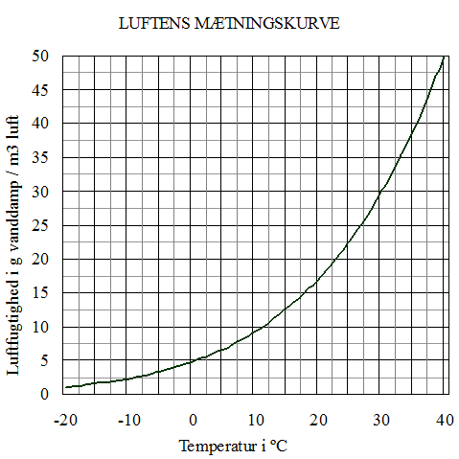
Luftfugtighed
Figuren viser den maksimale mængde vanddamp som en luftmasse kan indeholde ved forskellige temperaturer
Eksempel 1:
Hvis en luftmasse er 10 °C varm kan den max. Indeholde ca. 9 g vand / m³
Eksempel 2:
Hvis en luftmasse er 20 °C varm kan den max. Indeholde ca. 17 g vand / m³
Jo varmere luften er,
jo mere vanddamp kan luften indeholde

Slide 3
Luftens relative luftfugtighed (1)
Hvis en luftmasse f.eks. er 30° C varm hvor meget vanddamp kan den så
maksimalt indeholde?
Ca. 30g / m3
Men hvis luften kun indeholder ca. 15 g. vand / m3 (= den absolutte luftfugtighed) hvad er så den relative luftfugtighed?
den absolutte fugtighed det maksimale vanddampindhold
X 100
15 / 30 * 100 = 50 %

Slide 4
Luftens dugpunkt
En luftmasses dugpunkt er den temperatur hvor den relative luftfugtighed er 100%. Luften er nu mættet og vanddampen kondenserer (fortættes fra gas -> liquid)
Eksempel (fra før): En luftmasse er 30° C varm og indeholder ca. 15 g. vand / m3 Den relative luftfugtighed er altså 50%
Hvad er denne luftmasses dugpunkt?
Vi starter fra 15 g. vand på y-aksen og aflæser dugpunktet til ca. 17,5 ° C

Slide 5
Hvorfor og hvornår regner det?
Eksempel (fra før): En luftmasse er 30° C varm og indeholder ca. 15 g. vand / m3
Vi aflæste luftena dugpunkt til ca. ca. 17,5 ° C
Hvad sker der hvis temperaturen falder til under dugpunktet?
Hvis temperaturen f.eks. falder til 5 ° C så kan luften kun indeholde ca. 6 g. vand
Derfor begynder det at regne – luften må give slip på 15-6 = 9 g vand pr. m3

